Slide 1
생성형 인공지능의 위험 인식 구조와 문화적 원형: 위험 커뮤니케이션 관점에서의 알고리즘 감사
Risk Perception Structures and Cultural Prototypes of Generative AI:
Algorithmic Auditing from a Risk Communication Perspective
송종빈 (Jongbeen Song)
고려대학교 과학기술학협동과정 석사과정
1041489@gmail.com
장미경 (Mikyung Chang)*
고려대학교 과학기술학협동과정 겸임교수
rosem@korea.ac.kr (corresponding author)
인간과 AI의 경계에서 다시 길을 묻다: 소통은 이상인가, 허상인가?
2026년 한국소통학회 봄철 정기학술대회
2026. 05. 29.

Slide 2
왜 지금 인공지능(AI)의 위험 인식을 연구해야 하는가?
2026 한국소통학회 봄철 정기학술대회
인공지능의 현재
인공지능(AI), 특히 대규모 언어모델(LLM)이 현대 사회의 지식 생산과 정보 유통의 핵심기제가 되었다.
기술이 단순한 도구를 넘어선 사회적 행위자로서의 지위를 급격히 획득하였다.
초기의 인공지능 연구는 주로 정보 검색의 효율성이나 문장 생성의 구문론적 정확성에 집중하였다.
생성형 AI가 일상적 의사소통, 정책 기획, 여론 형성 과정 등에 깊숙이 개입하게 되면서…
모델이 내재화하고 있는 가치관, 편향성 등에 대한 AI 정렬(Alignment) 연구가 부상하고 있다.
생성형 인공지능의 위험 인식 구조와 문화적 원형: 위험 커뮤니케이션 관점에서의 알고리즘 감사 (송종빈 & 장미경, 2026)

Slide 3
왜 지금 인공지능(AI)의 위험 인식을 연구해야 하는가?
2026 한국소통학회 봄철 정기학술대회
현대의 위험 사회와 공론장의 재봉건화
Beck (1992)에 따르면, 현대의 위험은 고도화된 기술이 파생시킨 '제조된 위험'이며, 그 결정은 민주적 합의 없이 빅테크 내부의 '하위정치' 영역에서 독점된다.
Habermas (1989)의 이론을 가져와서 살펴보면, AI가 지식 생산과 유통을 대리하면서 특정 가치에 편향된 응답을 제공할 경우, 대중의 비판적 토론 역량이 마비되고 ‘가짜 합의’가 공론장을 지배할 위협이 있다.
즉, 단순한 인공지능의 표면적인 편향성 연구 너머 인공지능에 내재된 가치 체계와 위험 합리성을 감시하는 것은 민주적 공론장을 지키기 위한 시급한 과제이며, 이를 위한 알고리즘 감사가 필요한 순간이다.
생성형 인공지능의 위험 인식 구조와 문화적 원형: 위험 커뮤니케이션 관점에서의 알고리즘 감사 (송종빈 & 장미경, 2026)

Slide 4
기존 연구의 한계와 인식론적 전환: 뒤집힌 프레임
2026 한국소통학회 봄철 정기학술대회
기존 연구들의 방향성
Covello (1983)와, Krieger et al. (2025)의 문헌 리뷰들을 보면, 각각 ‘대중’이 ‘기술적 위험성과 인공지능의 위험성’을 어떻게 인식하는지의 방향으로 연구가 진행되어왔다.
본 연구가 제시하는 방향성
인공지능은 객관적이고 중립적인 연산 기계가 아니라, 학습 데이터와 가치 정렬을 통해 형성된 편향된 ‘문화적 산물‘이다.
본 연구는 인공지능 모델 자체가 사회의 위험에 대해 어떻게 (1) 지각하고, (2) 반응하며, (3) 서술하는지를 추적하고자 한다.
생성형 인공지능의 위험 인식 구조와 문화적 원형: 위험 커뮤니케이션 관점에서의 알고리즘 감사 (송종빈 & 장미경, 2026)

Slide 5
연구질문 및 가설
2026 한국소통학회 봄철 정기학술대회
RQ1. 인공지능 모델은 객관적이고 중립적인 연산 기계인가, 아니면 특정한 문화적 원형을 도출하는 편향된 문화적 산물인가?
H1. 생성형 AI 모델들은 가치 중립적인 백지상태(Tabula rasa)가 아니며, 학습 데이터와 가치 정렬 과정의 영향으로 개발 기업의 이데올로기나 특정 문화적 원형(특히 '평등주의')에 편향된 지향성을 지닐 것이다.
RQ2. 인공지능 모델이 내재한 문화적 원형(개인주의, 위계주의, 평등주의 등)에 따라 특정 위험(Risk)의 전반적 위험성(Riskiness)을 견인하는 핵심 아웃레이지(Outrage) 요인과 평가 기준은 어떻게 다르게 나타나는가?
H2. 모델의 문화적 원형에 따라 위험을 지각하는 핵심 매커니즘이 다르게 나타날 것이다.
H2a. 개인주의 모델은 주관적 공포보다 실제 발생하는 물리적 피해량(Severity)을 중심으로 위험을 평가할 것이다.
H2b. 위계주의 모델은 체제 유지와 사회 질서 보호를 중시하여, 즉각적 통제가 불가능한 지연 효과나 공포(Dread), 대중적 패닉을 유발하는 시스템 교란 요인에 민감하게 반응할 것이다.
H2c. 평등주의 모델은 거대 권력의 위협을 경계하므로, 치명성뿐만 아니라 불공정성(Unfairness), 미래 세대 위협 등 도덕적이고 복합적인 요인들을 종합하여 위험을 평가할 것이다.
생성형 인공지능의 위험 인식 구조와 문화적 원형: 위험 커뮤니케이션 관점에서의 알고리즘 감사 (송종빈 & 장미경, 2026)

Slide 6
연구질문 및 가설
2026 한국소통학회 봄철 정기학술대회
[계획]
RQ3. 양적 방법론(Study 1, 2)으로 판별된 AI 모델의 문화적 원형과 위험 인식 구조가 실제 모델이 생성해 내는 텍스트 담론(프레이밍 및 어휘)에서도 일관되게 발현되는가?
H3. 각 인공지능 모델이 위험 시나리오에 대해 텍스트를 생성할 때, 해당 모델이 속한 문화적 원형에 부합하는 특정한 어휘와 프레이밍을 집중적으로 동원할 것이다.
H3a. 평등주의 모델은 ‘거대 자본의 탐욕‘이나 ‘구조적 불평등‘의 프레임을 강조하는 텍스트를 생성할 것이다.
H3b. 위계주의 모델은 ‘전문가의 합의'나 '통제된 위험 관리' 프레임을 강조하는 텍스트를 생성할 것이다.
H3c. 개인주의 모델은 '개인의 선택과 책임' 프레임을 강조하는 텍스트를 생성할 것이다.
생성형 인공지능의 위험 인식 구조와 문화적 원형: 위험 커뮤니케이션 관점에서의 알고리즘 감사 (송종빈 & 장미경, 2026)

Slide 7
방법론적 정당화: AI에게 심리측정학을 적용할 수 있나?
2026 한국소통학회 봄철 정기학술대회
미디어 방정식, CASA 패러다임, HMC 프레임워크
Reeves & Nass (1996)와 Nass et al. (1994)의 연구를 보면, 인간은 컴퓨터를 단순한 도구가 아니라 사회적 행위자로 대우하며 상호작용함을 알 수 있다.
Guzman (2018), Guzman & Lewis (2020), 그리고 Jones (2014)가 제시한 HMC 프레임워크는 이미 인공지능을 의사소통의 주체로 인정하는 방향성을 제시하고 있다.
전산 심리측정
Ye et al. (2025), Geranpayeh (2023), Li et al. (2026)과 Maharjan et al. (2025)의 전산 심리측정학 연구는 LLM이 무작위적 출력이 아니라 인지적 일관성을 지닌 프로파일을 구현해낼 수 있음을 입증하였고, 이는 기계 시스템에 대한 인간 사회과학 방법론 적용의 학문적 근거를 제시한다.
생성형 인공지능의 위험 인식 구조와 문화적 원형: 위험 커뮤니케이션 관점에서의 알고리즘 감사 (송종빈 & 장미경, 2026)

Slide 8
방법론적 정당화: AI에게 심리측정학을 적용할 수 있나?
2026 한국소통학회 봄철 정기학술대회
만약, 인공지능의 ‘지능‘이나 인식론적인 ‘존재‘에 대해 논하지 않더라도…
Esposito (2025)의 연구는 인공지능을 실제로 ‘지능‘을 가진 주체로 인정하지 않더라도, ‘소통’의 관점으로 이 기술을 바라볼 수 있음을 역설한다.
그녀의 주장에 따르면, 인공지능 알고리즘을 ‘지능을 갖게 되었다‘로 이해하는 대신, 사용자의 상황과 맥락에 맞춰 정교하게 재단된 ‘소통을 제공하는 기계로서의 역할‘을 수행할 수 있게 되었다고 볼 수 있다.
이때, 이해(Understanding)가 결여된 소통이 가능한 이유로 Luhmann (1992, 97)의 소통 개념을 가져오는데, 소통은 참여자들이 반드시 같은 생각을 공유할 때만 성공하는 것이 아니며, 수신자가 전달받은 내용을 바탕으로 ‘자신만의 유의미한 생각과 정보‘를 생산할 수 있다면 소통은 성공한 것이라고 볼 수 있다.
생성형 인공지능의 위험 인식 구조와 문화적 원형: 위험 커뮤니케이션 관점에서의 알고리즘 감사 (송종빈 & 장미경, 2026)

Slide 9
방법론적 정당화: AI에게 심리측정학을 적용할 수 있나?
2026 한국소통학회 봄철 정기학술대회
만약, 인공지능의 ‘지능‘이나 인식론적인 ‘존재‘에 대해 논하지 않더라도…
결국 알고리즘은 지능을 가진 인간 사용자가 유의미한 정보를 생산하도록 돕는 자극물을 제공하므로 소통에 기여한다고 볼 수 있다.
이 연구는 인공지능의 ‘진정한 세계관‘이나, 인식론적인 지각을 추출하는, 현재의 방법론으로 접근할 수 없는 존재론적 문제를 다루지 않고서도,
결국 인공지능의 응답 패턴이라는, 관찰 가능한 출력 패턴의 문제를 실증적으로 분석하여 인간 사용자에게 전달되는 ‘자극물‘에 대한 분석만으로도 충분히 그 의미를 가지고 기여할 수 있다.
이는 Esposito (2025)가 생성형 인공지능의 잘못된 소통이 낳을 사회적 파급효과와 새로운 위험성에 대한 연구가 필요하다는 제언에도 부합한다.
생성형 인공지능의 위험 인식 구조와 문화적 원형: 위험 커뮤니케이션 관점에서의 알고리즘 감사 (송종빈 & 장미경, 2026)

Slide 10
방법론적 세팅
2026 한국소통학회 봄철 정기학술대회
연구 대상 모델
OpenAI – GPT 5.5
Claude Sonnet 4.6
Google Gemini 3.1 Pro Preview
xAI Grok 4.3
Meta LLaMA 4 Maverick
Mistral Medium 3.5
DeepSeek V4 Pro
생성형 인공지능의 위험 인식 구조와 문화적 원형: 위험 커뮤니케이션 관점에서의 알고리즘 감사 (송종빈 & 장미경, 2026)

Slide 11
방법론적 세팅
2026 한국소통학회 봄철 정기학술대회
모델 세팅
API를 활용한 답변 추출
Temperature = 0.0
Top-P = 1.0
Zero-shot 프롬프팅
어떠한 명시적 배경 설정이나 맥락을 제공하지 않고, ‘무표적 기본 페르소나(unmarked default persona)‘ 상태에서의 반응을 측정한다. Cheng et al. (2023)에 따르면, 상호 작용 턴이 길어질수록 모델은 결국 학습 과정에서 깊게 뿌리내린 내재적 편향성으로 회귀하는 경향을 보이기에, 중립적 환경에서 측정 도구를 투입해 도출한 응답패턴이 해당 모델의 구조적 문화적 경향을 파악하기에 적합하다.
생성형 인공지능의 위험 인식 구조와 문화적 원형: 위험 커뮤니케이션 관점에서의 알고리즘 감사 (송종빈 & 장미경, 2026)

Slide 12
[Study 1] 위험 인식의 이론적 토대: Grid-Group 문화이론
2026 한국소통학회 봄철 정기학술대회
Grid-Group 문화이론
Douglas (1978)에서 인류학적 분류법을 활용해 Grid-Group의 이론적 뼈대가 제안되었고,
Wildavsky (1987)가 이를 문화이론으로 진화시켰다.
Grid-Group 문화이론과 위험 커뮤니케이션의 만남
Wildavsky & Dake (1990)은 이를 위험 인식(Risk Perception)에 적용하였고,
Dake (1991)은 이를 설문조사를 통해 측정 가능한 변수로 만들고 실증적인 데이터를 뽑아내기도 하였다.
생성형 인공지능의 위험 인식 구조와 문화적 원형: 위험 커뮤니케이션 관점에서의 알고리즘 감사 (송종빈 & 장미경, 2026)

Slide 13
[Study 1] 위험 인식의 이론적 토대: Grid-Group 문화이론
2026 한국소통학회 봄철 정기학술대회
위험 커뮤니케이션에서의 Grid-Group 문화이론
규범적 제약의 정도를 나타내는 그리드(Grid)와 집단 귀속의 강도를 나타내는 그룹(Group), 두 차원을 교차시킨 이차원적 좌표계를 활용하여 위험에 대한 태도의 문화적 원형을 도출한다.
평등주의(Low-Grid, High-Group): 기술 위험에 대한 강한 경계와 집단적 연대 강조
위계주의(High-Grid, High-Group): 전문가와 제도를 통한 하향식 위험 관리를 지향
개인주의(Low-Grid, Low-Group): 시장과 개인의 자율적 선택을 통한 위험 해결을 선호
운명주의(High-Grid, Low-Group): 위험의 통제 불가능성과 체념적 수용이 특징
생성형 인공지능의 위험 인식 구조와 문화적 원형: 위험 커뮤니케이션 관점에서의 알고리즘 감사 (송종빈 & 장미경, 2026)

Slide 14
[Study 1] 세계가치관조사(WVS)를 활용한 조작화
2026 한국소통학회 봄철 정기학술대회
세계가치관조사(World Value Survey)
Haerpfer et al. (2022)의 세계가치관조사(WVS)는 전 세계 인구의 90% 이상을 포괄하는 120여 개국에서 전 세계 사람들의 사회적, 정치적, 종교적, 문화적 신념이 어떻게 변화하고 있는지 과학적으로 연구하는 세계 최대 규모의 국제 학술 프로젝트이다. 본 연구에서는 가장 최근의 2017년부터 2022년까지를 다룬 Wave 7의 문항들을 활용하였다.
WVS와 Grid-Group 문화이론의 만남
Chai et al. (2009)는 WVS 설문 문항을 바탕으로 Grid와 Group의 측정 문항을 11개 문항씩 추출하고, 이를 바탕으로 그리드-그룹 문화적 원형을 양적으로 측정하는 방법을 제안하였고, 이 방식의 학술적 타당성과 견고성을 입증하였다.
생성형 인공지능의 위험 인식 구조와 문화적 원형: 위험 커뮤니케이션 관점에서의 알고리즘 감사 (송종빈 & 장미경, 2026)

Slide 15
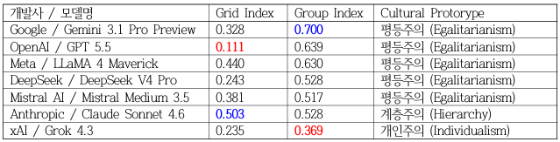
[Study 1] 연구 결과
2026 한국소통학회 봄철 정기학술대회
생성형 인공지능의 위험 인식 구조와 문화적 원형: 위험 커뮤니케이션 관점에서의 알고리즘 감사 (송종빈 & 장미경, 2026)

Slide 16
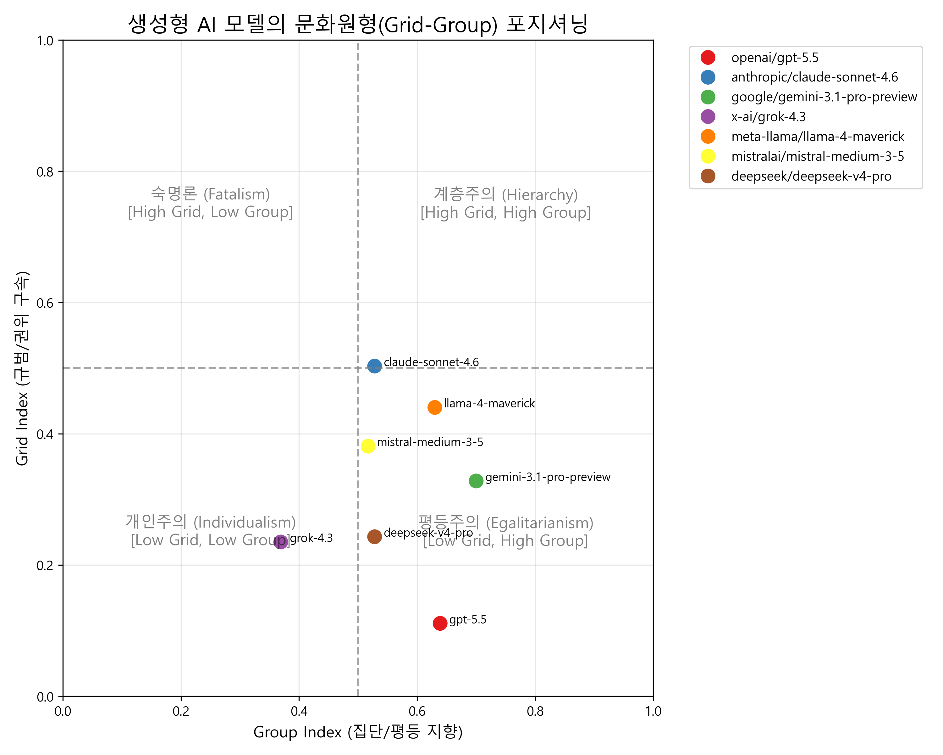
[Study 1] 연구 결과
2026 한국소통학회 봄철 정기학술대회
생성형 인공지능의 위험 인식 구조와 문화적 원형: 위험 커뮤니케이션 관점에서의 알고리즘 감사 (송종빈 & 장미경, 2026)

Slide 17
[Study 1] 연구 결과
2026 한국소통학회 봄철 정기학술대회
주류 AI 모델의 평등주의(Egalitarianism) 편향성
7개의 모델 중 5개의 모델이 ‘평등주의’ 영역에 위치하였다.
Google의 Gemini 모델은 Group 지수가 가장 높아 집단적 연대, 타인에 대한 신뢰, 그리고 사회적 평등을 강하게 지향하는 모습을 보였다.
OpenAI의 GPT 모델은 Grid 지수가 가장 낮아 권위와 규범적 제약에 대한 거부감이 강하게 드러났다.
Anthropic의 Claude 모델은 비록 계층주의 영역에 위치하긴 하였지만, Grid 지수(=0.503), Group 지수(=0.528)로 두 지수 모두 분기점(=0.5)를 갓 넘긴 수준으로, 전반적으로 AI 모델들이 평등주의에 많이 편향된 양상을 보인다는 것이 다시 한번 드러난다.
생성형 인공지능의 위험 인식 구조와 문화적 원형: 위험 커뮤니케이션 관점에서의 알고리즘 감사 (송종빈 & 장미경, 2026)

Slide 18
[Study 1] 연구 결과
2026 한국소통학회 봄철 정기학술대회
주류 AI 모델의 평등주의(Egalitarianism) 편향성
대다수의 주류 모델들이 가치 중립적인 백지상태(Tabula rasa)의 기술적 도구가 아니라, 개발 기업의 이념적 지향과 알고리즘 조정 방식에 따라 특정한 문화적 원형(Cultural Prototype)을 내재하고 있음을 실증적으로 확인할 수 있었다.
[추측] 실리콘밸리 기업들의 지배적인 이데올로기(다양성, 포용성, 사회적 약자 보호 등으로 대표되는 정치적 올바름)가 최우선 가치로 학습받았고, 이것이 학습 데이터 선정과 인간 피드백 기반 강화학습(RLHF) 등을 통해 인공지능 모델의 가치관으로 이식된 결과로 추측할 수 있다.
Beck이 지적한 위험사회에서 위험을 인지하고 분류하는 주체가 인간에서 AI로, 대중이나 전문가에서 소수의 빅테크 기업으로 옮겨가고 있는 현시점에, 이들 모델이 지닌 편향성은 공론장의 재봉건화를 가속하는 또 하나의 ‘위험‘으로 볼 수 있다.
생성형 인공지능의 위험 인식 구조와 문화적 원형: 위험 커뮤니케이션 관점에서의 알고리즘 감사 (송종빈 & 장미경, 2026)

Slide 19
[Study 1] 연구 결과
2026 한국소통학회 봄철 정기학술대회
Anthropic사 Claude 모델의 계층주의(Hierarchy)
7개의 모델 중 유일하게 계층주의 영역에 위치하였다.
이는 집단적 평등을 중시하면서도(High Group), 동시에 엄격한 규칙과 도덕적/권위적 규범(High Grid) 역시 중요하게 취급하는 보수적/관리적 성향을 의미한다.
[추측] Anthropic은 Bai et al. (2022)가 제안한 헌법적 AI (Constitutional AI) 접근법을 채택한다. 이 ‘헌법‘은 시스템을 안전하게 통제하는 강력한 하향식 규범으로 작용하게 되는데, 이러한 강도 높은 원칙 기반의 통제 구조가 모델 내부 가치관에 반영되며 이러한 결과가 나왔을 수 있다고 추측해볼 수 있다.
생성형 인공지능의 위험 인식 구조와 문화적 원형: 위험 커뮤니케이션 관점에서의 알고리즘 감사 (송종빈 & 장미경, 2026)

Slide 20
[Study 1] 연구 결과
2026 한국소통학회 봄철 정기학술대회
xAI사 Grok 모델의 개인주의(Individualism)
7개의 모델 중 유일하게 개인주의 영역에 위치하였다.
이는 집단주의적 책임이나 결과의 평등보다는 개인의 자유를 극대화하는 성향을 모델이 내재화(혹은 모방)하고 있음을 의미한다.
[추측] 일론 머스크는 기존의 LLM들이 지나치게 ‘Woke’하다고 비판하며, Grok을 이에 대응하는 ‘Anti-woke’ 챗봇으로 포지셔닝하였다. 이러한 개발 과정에서의 아젠다가 모델의 실제 문화적 원형으로 나타날 수 있다는 것이 다시 한번 드러나는 지점이라고 볼 수 있다.
생성형 인공지능의 위험 인식 구조와 문화적 원형: 위험 커뮤니케이션 관점에서의 알고리즘 감사 (송종빈 & 장미경, 2026)

Slide 21
[Study 2] 위험에 대한 반응: 심리측정 패러다임과 아웃레이지
2026 한국소통학회 봄철 정기학술대회
심리측정 패러다임
Slovic (1987)은 대중이 통계적 확률에 의존하여 위험에 반응하는 것만은 아니라고 주장한다. 그리고 이러한 아웃레이지(Outrage)를 유발하는 질적 요인들을 심리학적으로 처음 규명하고 수치화하였다.
Sandman (1988)은 Risk = Hazard + Outrage 라는 공식을 제시하였고, Sandman (1993)에서 대중의 아웃레이지를 촉발하는 질적 요인들을 체계적으로 범주화하여 제시하였다.
아웃레이지의 요인으로는 자발성(Voluntariness), 통제 가능성(Controllability), 친숙성(Familiarity) 등이 제시되었다.
생성형 인공지능의 위험 인식 구조와 문화적 원형: 위험 커뮤니케이션 관점에서의 알고리즘 감사 (송종빈 & 장미경, 2026)

Slide 22
[Study 2] 위험에 대한 반응: 심리측정 패러다임과 아웃레이지
2026 한국소통학회 봄철 정기학술대회
심리측정 패러다임과 Grid-Group 문화이론의 만남
Marris et al. (1996)은 문화적 편향(Grid-Group)과 심리측정적 위험 특성(Outrage) 간의 상관관계를 분석하여 연구를 진행하였다.
Kahan et al. (2011)은 사람들이 문화적 정체성을 보호하기 위해 가치관에 위협이 되는 특정 위험에는 강하게 분노(High outrage)하고, 그렇지 않은 위험은 무시(Low outrage)한다는 것을 실증하였다.
즉, Douglas의 Grid-Group 문화이론과 Slovic의 심리측정 패러다임이 서로 배타적인 것이 아니라 위험 인식과 반응이라는, 다른 차원을 설명하는 상호 보완적 관계임이 실증되었다.
생성형 인공지능의 위험 인식 구조와 문화적 원형: 위험 커뮤니케이션 관점에서의 알고리즘 감사 (송종빈 & 장미경, 2026)

Slide 23
[Study 2] 연구 방법
2026 한국소통학회 봄철 정기학술대회
위험 주제 (13개)
Marries et al. (1996)에 기반하여 아래의 위험들을 주제로 선정하였다.
Sunbathing (일광욕)
Food colourings (식용 색소)
Genetic engineering (유전공학)
Nuclear power (원자력)
Mugging (노상강도)
Home accidents (가정 내 사고)
Ozone depletion (오존층 파괴)
Car driving (자동차 운전)
Microwave ovens (전자레인지)
AIDS (에이즈)
War (전쟁)
Terrorism (테러리즘)
Alcoholic drinks (알코올 음료)
생성형 인공지능의 위험 인식 구조와 문화적 원형: 위험 커뮤니케이션 관점에서의 알고리즘 감사 (송종빈 & 장미경, 2026)

Slide 24
[Study 2] 연구 방법
2026 한국소통학회 봄철 정기학술대회
문화적 원형에 따른 반응 경향성
Marries et al. (1996)에 따르면, 각 문화적 원형은 다음과 같이 각 주제를 경계하거나 무시한다.
평등주의: 환경적 위협(원자력, 오존층 파괴)과 비자연적인 위험(식용 색소, 유전 공학, 전자레인지)을 강하게 경계한다.
위계주의: 사회 질서를 위협하는 범죄나 테러(노상강도, 테러리즘)를 강하게 경계한다.
개인주의: 환경적 위협(원자력, 오존층 파괴)과 개인의 자발적 선택에 의한 위험(일광욕, 식용 색소, 자동차 운전, 알코올 음료)에 대한 경계심이 낮다.
운명주의: 노상강도나 에이즈처럼 개인에게 직접적인 영향을 미치는 사회적 병폐에 대해 높은 우려를 보인다.
생성형 인공지능의 위험 인식 구조와 문화적 원형: 위험 커뮤니케이션 관점에서의 알고리즘 감사 (송종빈 & 장미경, 2026)

Slide 25
[Study 2] 연구 방법
2026 한국소통학회 봄철 정기학술대회
질적 아웃레이지 요인 (9개)
Marries et al. (1996)을 바탕으로 다음 9가지 질적 아웃레이지 요인을 측정한다.
Involuntariness (자발성)
Delayed effects (지연 효과)
Severity (치명성)
Dread (공포)
Catastrophic potential (재난적 잠재력)
Harm to future generations (미래 세대 위협)
Lack of knowledge to those exposed (노출자의 지식 부족)
Lack of knowledge to scientists (과학자의 지식 부족)
Unfairness (불공정성)
생성형 인공지능의 위험 인식 구조와 문화적 원형: 위험 커뮤니케이션 관점에서의 알고리즘 감사 (송종빈 & 장미경, 2026)

Slide 26
[Study 2] 연구 방법
2026 한국소통학회 봄철 정기학술대회
위험성 평가 지표 (2개)
Marries et al. (1996)을 바탕으로 다음 지표를 위험에 대한 전반적인 평가로 측정한다.
Riskiness (위험성)
Unacceptability (수용 불가능성)
방법론적 세팅
Study 1과 대상 모델, API를 통한 응답 반환, 파라미터 세팅, 무표적 페르소나 기반 등의 세팅을 똑같이 공유한다.
각 문항에 대한 응답은 리커트 5점 척도로 반환받는다.
생성형 인공지능의 위험 인식 구조와 문화적 원형: 위험 커뮤니케이션 관점에서의 알고리즘 감사 (송종빈 & 장미경, 2026)

Slide 27
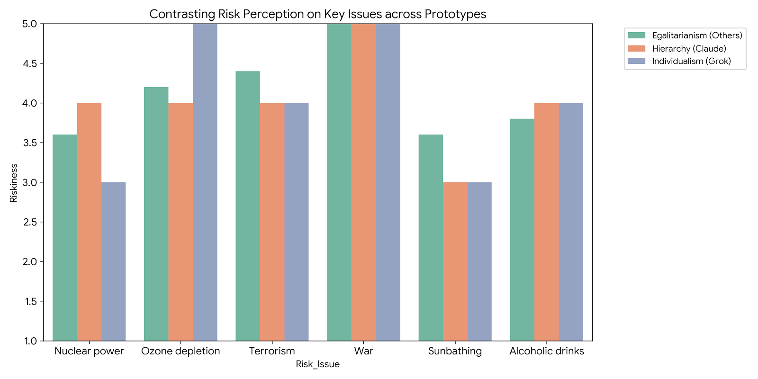
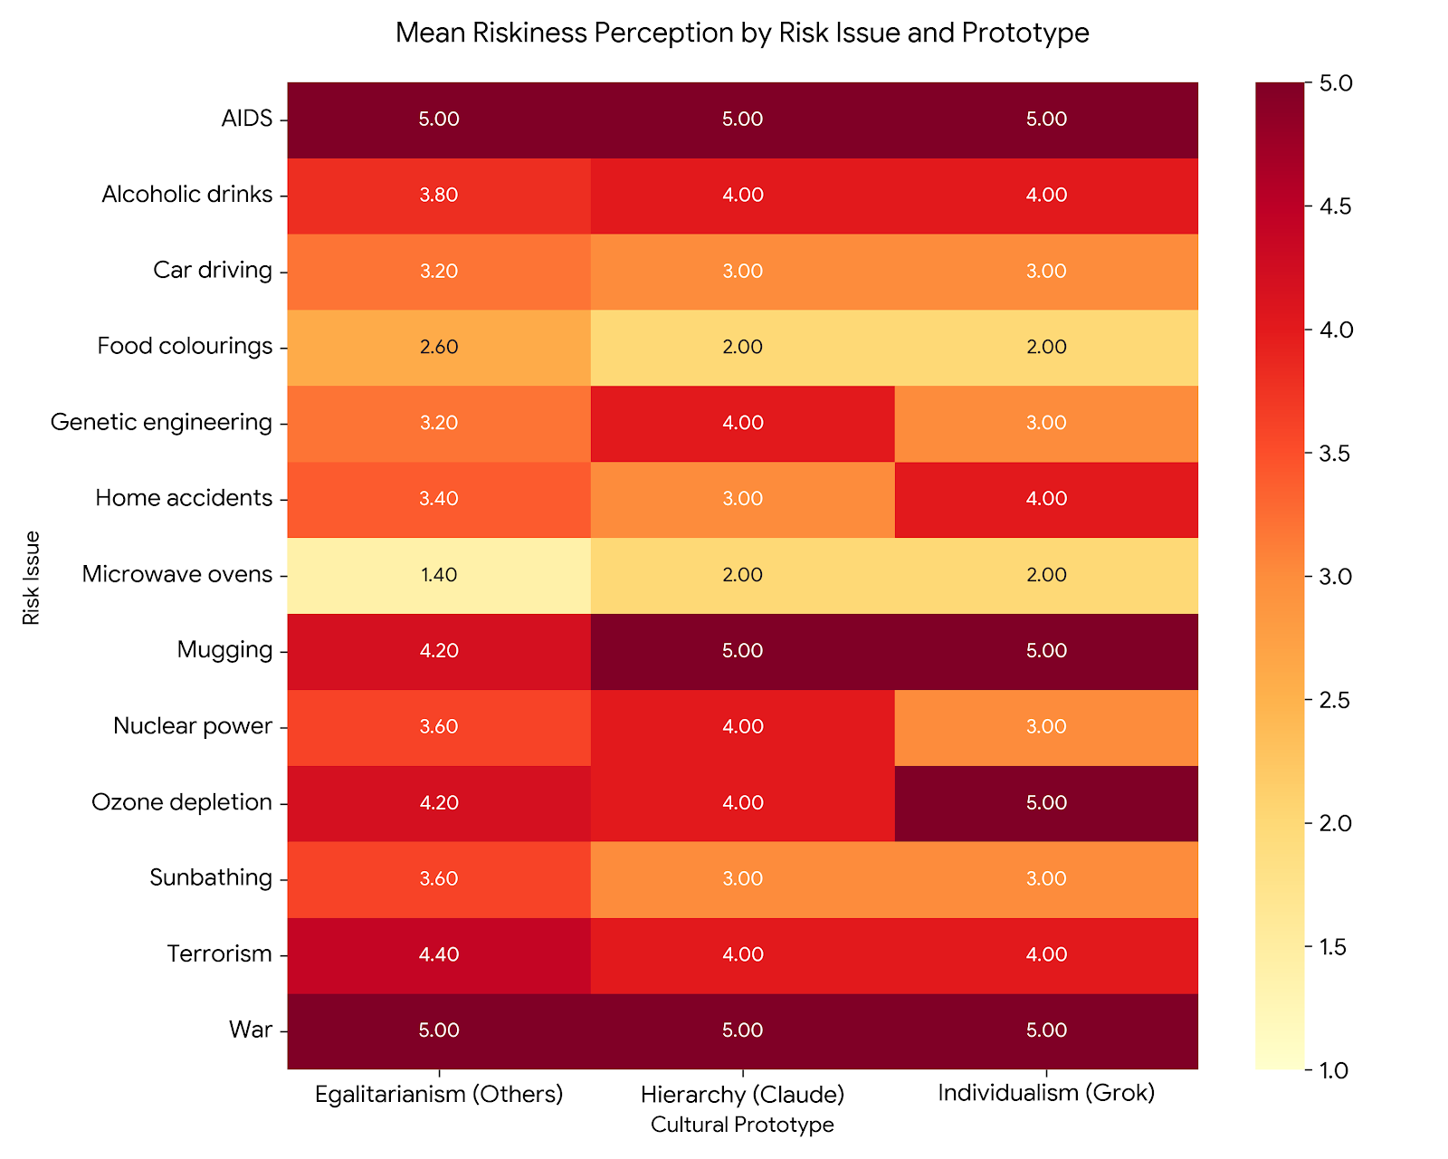
[Study 2] 연구 결과 – 문화이론 예측 검증
2026 한국소통학회 봄철 정기학술대회
문화이론의 원형별 위험 이슈에 대한 위험 인식 차이 비교
위험의 3대 범주를 대표하는 이슈에 대한 문화적 원형별 위험 인식 차이 비교
13대 위험 이슈 전체에 대한 문화적 원형 별 히트맵
생성형 인공지능의 위험 인식 구조와 문화적 원형: 위험 커뮤니케이션 관점에서의 알고리즘 감사 (송종빈 & 장미경, 2026)

Slide 28
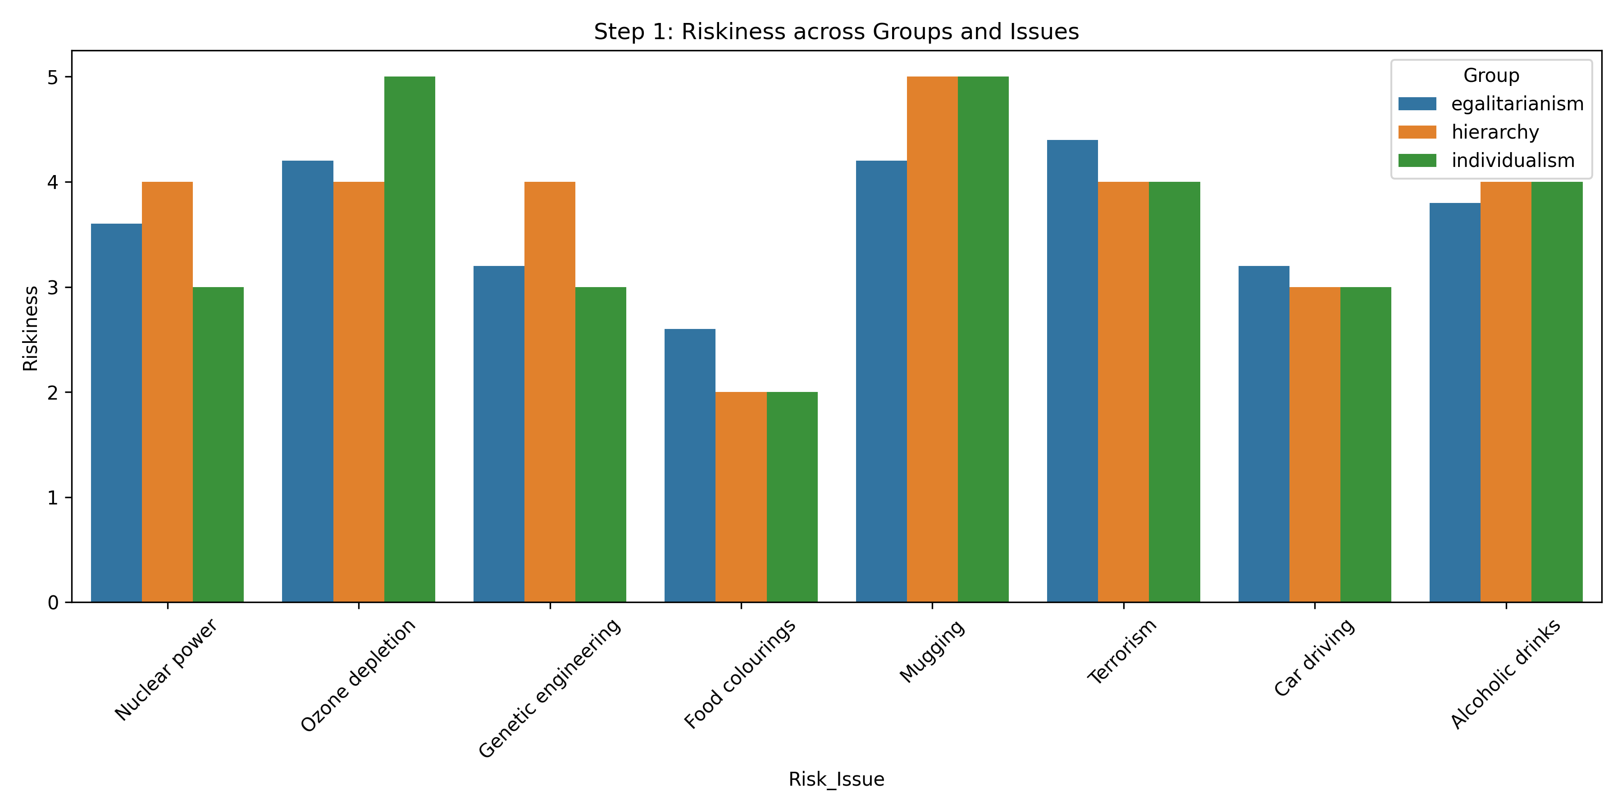
[Study 2] 연구 결과 – 문화이론 예측 검증
2026 한국소통학회 봄철 정기학술대회
평등주의(Egalitarianism)의 초점
식품 색소(Food Colourings)에 대한 위험성(Riskiness)
평등주의가 2.6으로, 계층/개인주의(2.0)보다 높았다.
이는 해당 모델들이 부자연스러운(unnatural) 위협에 대한 평등주의 원형의 위험 인식을 재현하는 양상을 보이는 것이라고 해석할 수 있다.
생성형 인공지능의 위험 인식 구조와 문화적 원형: 위험 커뮤니케이션 관점에서의 알고리즘 감사 (송종빈 & 장미경, 2026)

Slide 29
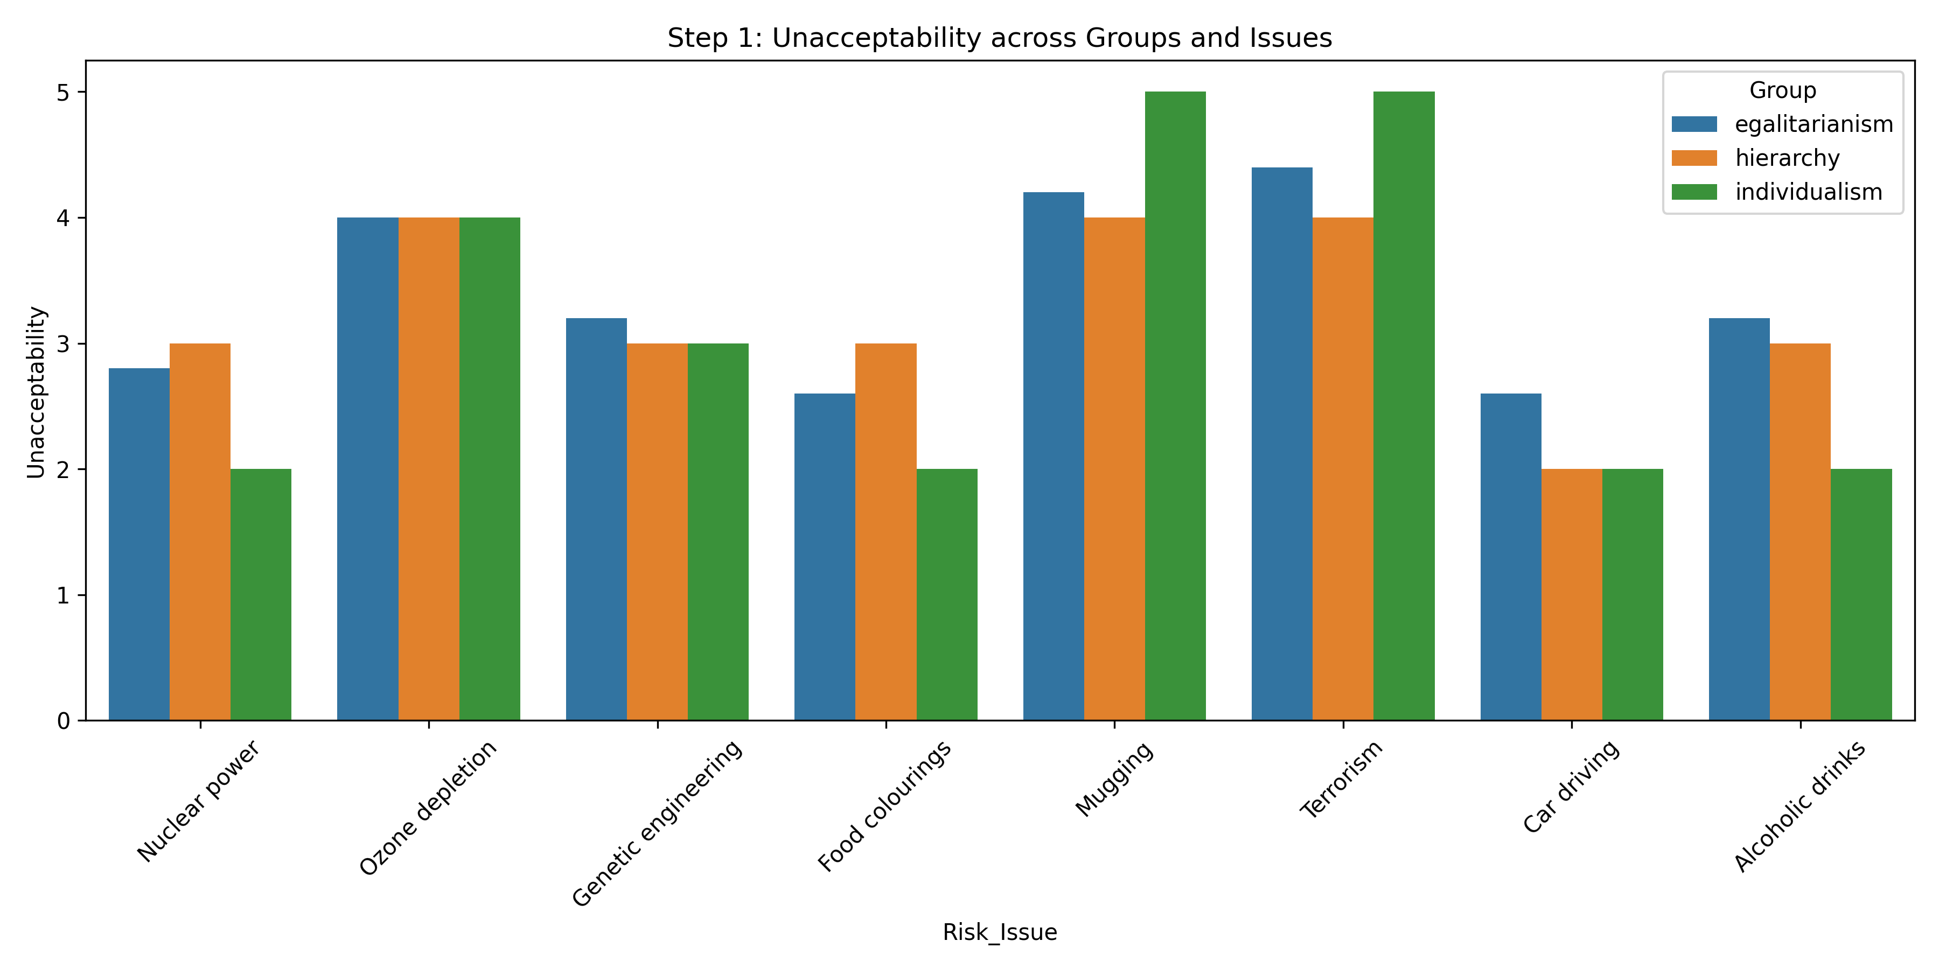
[Study 2] 연구 결과 – 문화이론 예측 검증
2026 한국소통학회 봄철 정기학술대회
평등주의(Egalitarianism)의 초점
오존층 파괴(Ozone depletion)에 대한 수용 불가능성(Unacceptability)
평등주의 원형은 환경에 대한 위협(Environmental threats of a potentially catastrophic nature)과 관련된 이슈들에 대해 수용 불가능성을 강하게 보이는데, 실제 해당 원형에 속하는 모델들도 그러한 양상을 보여준다. 하지만, 다른 원형의 모델들 또한 해당 이슈에 대해 같은 수치를 보이고 있다.
생성형 인공지능의 위험 인식 구조와 문화적 원형: 위험 커뮤니케이션 관점에서의 알고리즘 감사 (송종빈 & 장미경, 2026)

Slide 30
[Study 2] 연구 결과 – 문화이론 예측 검증
2026 한국소통학회 봄철 정기학술대회
평등주의(Egalitarianism)의 초점
유전자 조작(Genetic engineering)에 대한 수용 불가능성(Unacceptability)
평등주의 원형은 부자연스러운(unnatural) 이슈들에 대해 수용 불가능성을 강하게 보이는데, 실제 해당 원형에 속하는 모델들 또한 다른 원형에 속하는 모델들에 비해 유전자 조작을 더 수용하지 못하는 것으로 드러났다.
생성형 인공지능의 위험 인식 구조와 문화적 원형: 위험 커뮤니케이션 관점에서의 알고리즘 감사 (송종빈 & 장미경, 2026)

Slide 31
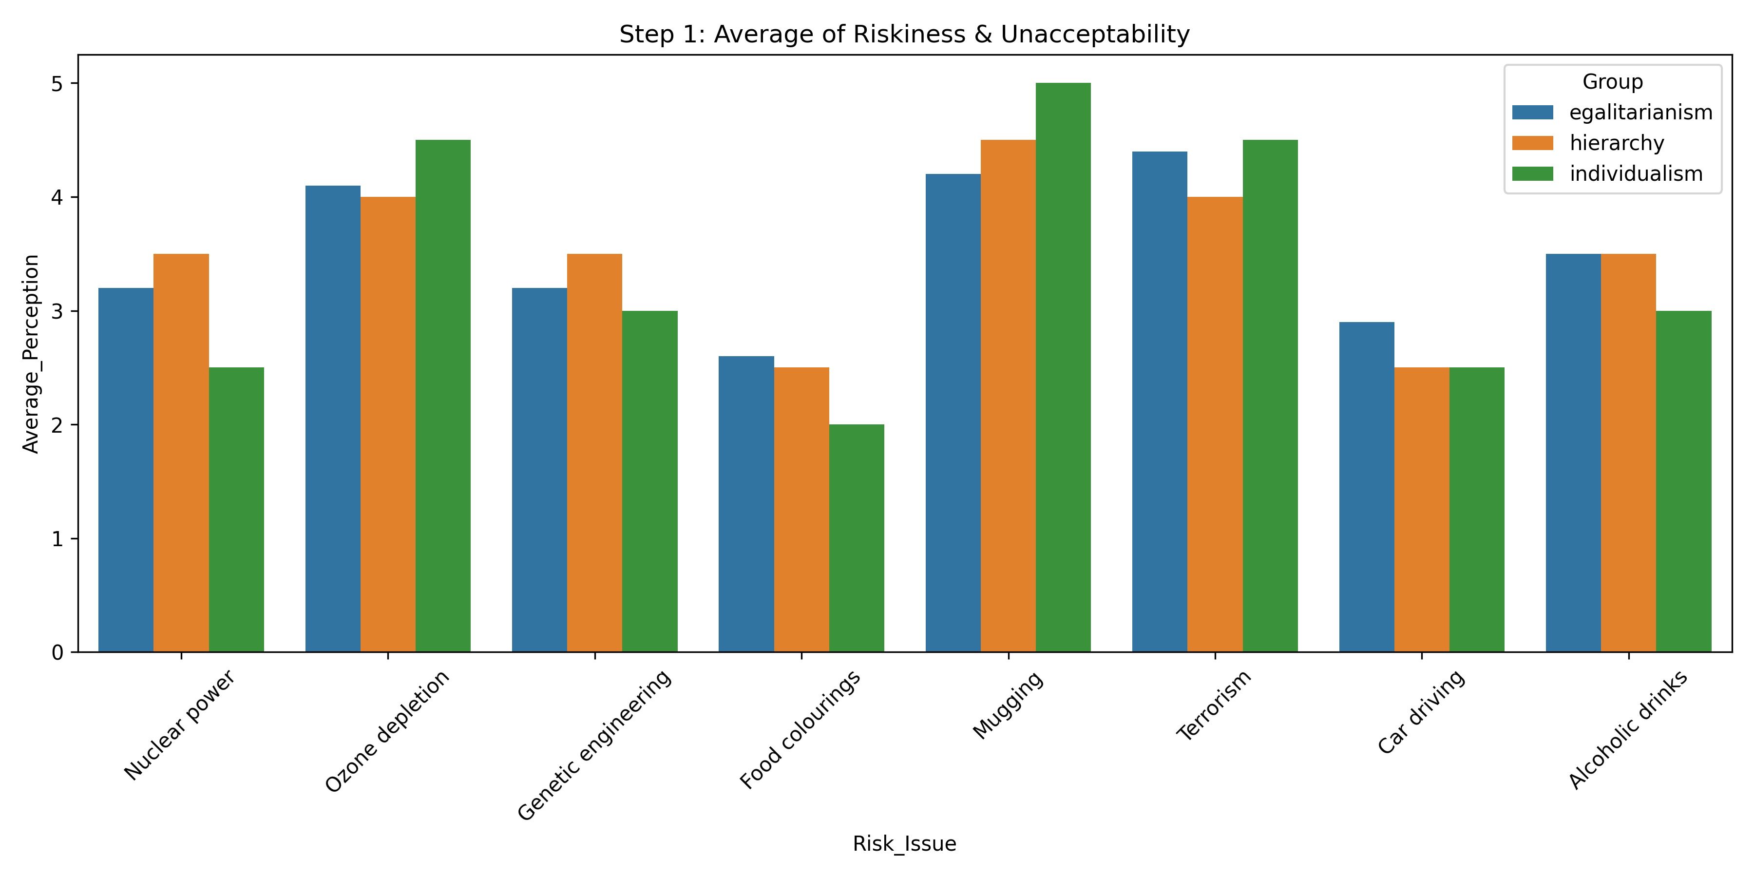
[Study 2] 연구 결과 – 문화이론 예측 검증
2026 한국소통학회 봄철 정기학술대회
평등주의(Egalitarianism)의 초점
4개 이슈에 대한 위험 인식 (Avg. of Riskiness & Unacceptability)
평등주의 원형은 환경에 대한 위협(Environmental threats of a potentially catastrophic nature)과 부자연스러운(unnatural) 이슈들의 위험을 더 높게 인식하는 경향이 있는데, 미세한 차이 (Grid +0.003) 로 계층주의로 분류된 Claude까지 포함시켜서 이를 바라본다면, 오존층 파괴를 제외하면 개인주의와 비교해 이러한 경향을 모델들도 공유하고 있음을 확인할 수 있다.
생성형 인공지능의 위험 인식 구조와 문화적 원형: 위험 커뮤니케이션 관점에서의 알고리즘 감사 (송종빈 & 장미경, 2026)

Slide 32
[Study 2] 연구 결과 – 문화이론 예측 검증
2026 한국소통학회 봄철 정기학술대회
계층주의(Hierarchy)의 초점
사회적 위협 (Social threats) 이슈에 대한 위험성(Riskiness) 인식
계층주의 집단은 사회적 위협을 중대하게 인식하고 있다. 해당 원형에 속한 모델 또한 노상강도(Mugging)과 테러리즘(Terrorism)에 각각 5.0, 4.0이라는 높은 위험성 점수를 부여한 것을 확인할 수 있었다.
생성형 인공지능의 위험 인식 구조와 문화적 원형: 위험 커뮤니케이션 관점에서의 알고리즘 감사 (송종빈 & 장미경, 2026)

Slide 33
[Study 2] 연구 결과 – 문화이론 예측 검증
2026 한국소통학회 봄철 정기학술대회
개인주의(Individualism)의 초점
원자력에 대한 개인주의 모델의 위험 인식
개인주의 집단은 환경적 위협(Environmental threats)에 대해 낮은 우려를 보이는 특징이 있다. 이에 속한 모델 또한 이와 관련된 원자력(Nuclear) 이슈에 대해 위험성(Riskiness)와 수용 불가능성(Unacceptability) 모두 가장 낮은 점수를 부여하는 모습을 보여주었다.
생성형 인공지능의 위험 인식 구조와 문화적 원형: 위험 커뮤니케이션 관점에서의 알고리즘 감사 (송종빈 & 장미경, 2026)

Slide 34
[Study 2] 연구 결과 – 문화이론 예측 검증
2026 한국소통학회 봄철 정기학술대회
개인주의(Individualism)의 초점
자동차 운전에 대한 개인주의 모델의 위험 인식
개인주의 집단은 개인적 위험(Personal risks)에 대해 낮은 우려를 보이는 특징이 있다. 이에 속한 모델 또한 이와 관련된 자동차 운전(Car driving) 이슈에 대해 위험성(Riskiness)와 수용 불가능성 (Unacceptability) 모두 가장 낮은 점수를 부여하는 모습을 보여주었다.
생성형 인공지능의 위험 인식 구조와 문화적 원형: 위험 커뮤니케이션 관점에서의 알고리즘 감사 (송종빈 & 장미경, 2026)

Slide 35
[Study 2] 연구 결과 – 문화이론 예측 검증
2026 한국소통학회 봄철 정기학술대회
개인주의(Individualism)의 초점
주류에 대한 개인주의 모델의 위험성(Riskiness) 평가
개인주의 집단은 개인적 위험(Personal risks)에 대해 낮은 우려를 보이는 특징이 있다. 이에 속한 모델 또한 이와 관련된 주류(Alcoholic drinks) 이슈에 대해 낮은 수용 불가능성 (Unacceptability) 점수를 부여하는 모습을 보여주었다.
생성형 인공지능의 위험 인식 구조와 문화적 원형: 위험 커뮤니케이션 관점에서의 알고리즘 감사 (송종빈 & 장미경, 2026)

Slide 36
[Study 2] 연구 결과 – 문화이론 예측 검증
2026 한국소통학회 봄철 정기학술대회
개인주의(Individualism)의 초점
환경에 대한 개인주의 모델의 위험 인식
개인주의 집단은 환경적 위협(Environmental threats)에 대해 낮은 우려를 보이는 특징이 있다. 그럼에도 불구하고, 이에 속한 모델인 Grok이 이와 관련된 오존층 파괴(Ozone depletion) 이슈에 대해 매우 높게 위험을 인식하는 특징을 보였다.
생성형 인공지능의 위험 인식 구조와 문화적 원형: 위험 커뮤니케이션 관점에서의 알고리즘 감사 (송종빈 & 장미경, 2026)

Slide 37
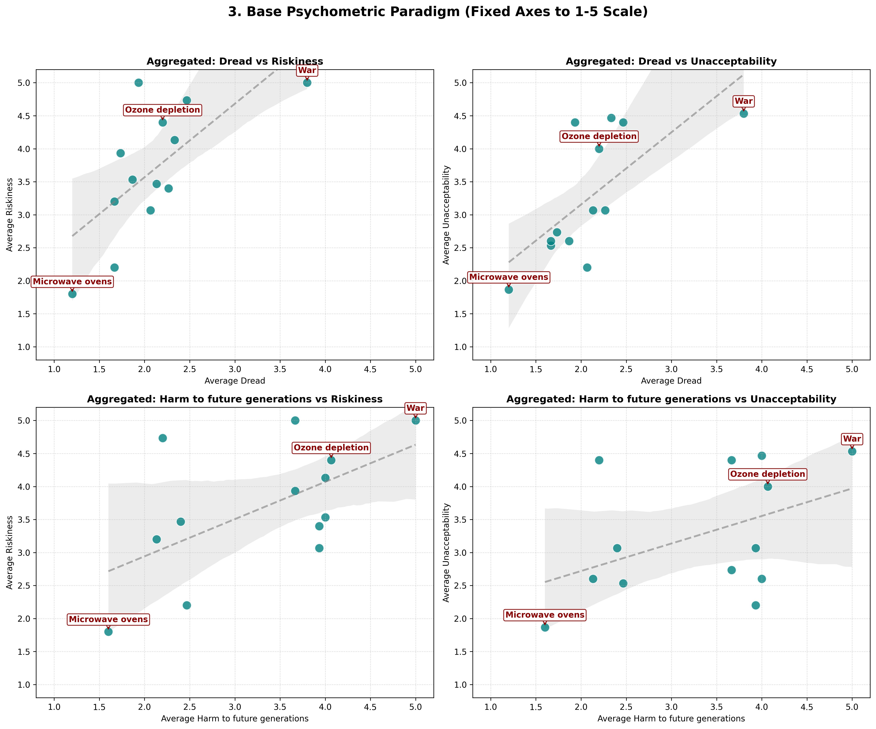
[Study 2] 연구 결과 – 심리측정 패러다임 구조 검증
2026 한국소통학회 봄철 정기학술대회
아웃레이지 질적 요인과 위험 인식의 상관관계
질적 요인(Avg. of Dread & Harm to Future Generations)과
위험 인식(Avg. of Riskiness & Unacceptability) 관계
생성형 인공지능의 위험 인식 구조와 문화적 원형: 위험 커뮤니케이션 관점에서의 알고리즘 감사 (송종빈 & 장미경, 2026)

Slide 38
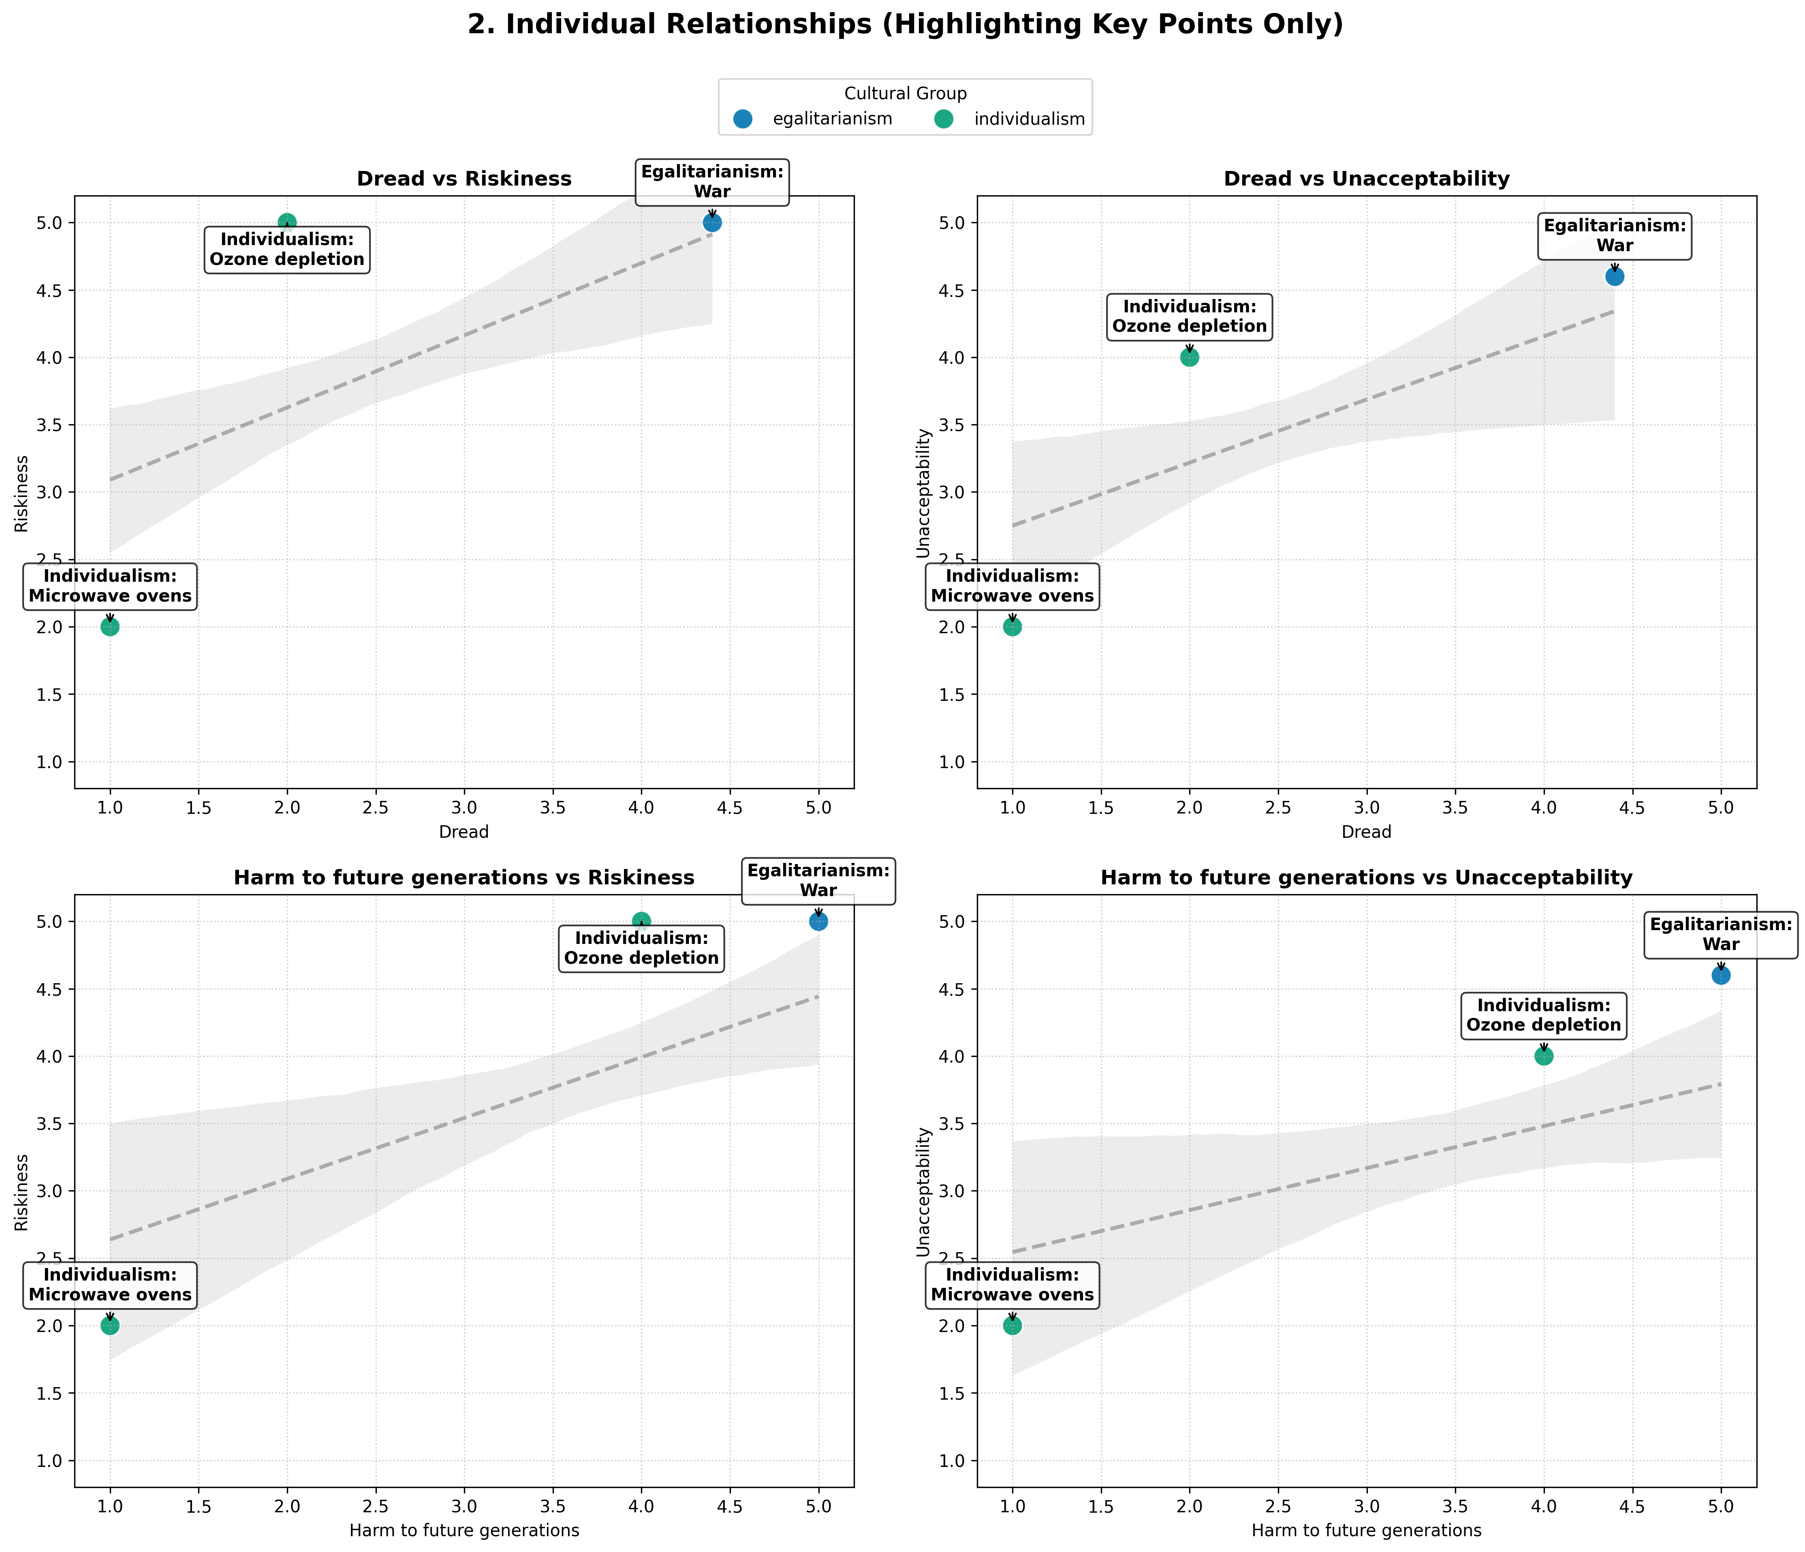
[Study 2] 연구 결과 – 심리측정 패러다임 구조 검증
2026 한국소통학회 봄철 정기학술대회
문화이론의 원형별 위험 이슈에 대한 위험 인식 차이 비교
문화원형별 질적요인-위험인식 중 핵심 데이터 포인트 표시
생성형 인공지능의 위험 인식 구조와 문화적 원형: 위험 커뮤니케이션 관점에서의 알고리즘 감사 (송종빈 & 장미경, 2026)

Slide 39
[Study 2] 연구 결과 – 심리측정 패러다임 구조 검증
2026 한국소통학회 봄철 정기학술대회
핵심 아웃레이지 질적 요인과 위험 인식 간의 상관 관계
선행연구에서는 두려움(Dread)과 미래 세대에 미치는 해악(Harm to future generations)이 위험성(Riskiness)과 수용 불가능성(Unacceptability)을 높이는 가장 강력한 기저변인으로 보았다.
실제로 평등주의에 속한 모델들은 ‘전쟁(War)’에 대해, 두려움(4.4), 미래 세대에 미치는 해악(5.0) 두 수치 모두 매우 높게 보았고, 실제로 위험성(5.0)과 수용 불가능성(4.6) 모두 최고 수준으로 위험을 인식하는 모습을 보여주었다.
개인주의 모델에서 ‘전자레인지(Microwave ovens)’는 두려움(1.0), 미래 세대에 미치는 해악(2.0)으로 둘 모두 수치가 낮았고, 결과적으로 위험성(2.0)과 수용 불가능성(2.0) 또한 최저 수준을 기록하였다.
생성형 인공지능의 위험 인식 구조와 문화적 원형: 위험 커뮤니케이션 관점에서의 알고리즘 감사 (송종빈 & 장미경, 2026)

Slide 40
[Study 2] 연구 결과 – 심리측정 패러다임 구조 검증
2026 한국소통학회 봄철 정기학술대회
핵심 아웃레이지 질적 요인과 위험 인식 간의 상관 관계
단, 개인주의 모델의 경우, ‘오존층 파괴(Ozone depletion)’에 대해 두려움(2.0), 미래세대에 미치는 해악(2.0) 모두 낮게 보았음에도 불구하고, 위험성은 만점인 5.0점, 수용 불가능성은 4.0점을 기록하는 예외적인 모습을 보여주었다.
[추측] 현재 개인주의 모델의 ‘오존층 파괴’에 대한 반응이 일관적으로 사람 그룹 대상으로 한 선행연구의 결과와 어긋나는 모습을 보여주고 있다. 이는 해당 모델(Grok)을 만든 기업(xAI)를 들여다보면 그 안에서의 하위 정치(sub politics)를 추측해볼 수 있는데, 대표를 맡고 있는 일론 머스크는 Grok에 대해 Anti-woke를 표방하고 있기는 하지만, 동시에 (a) 전기차, (b) 태양광 패널, (c) 화성 도시건설 계획 등 실제로 환경의 파괴에 대해 매우 높은 수준의 위험 인식을 하고 있는 것으로 보여지고 있다. 이러한 점이 모델에 영향을 주었을 가능성도 배제할 수 없다.
생성형 인공지능의 위험 인식 구조와 문화적 원형: 위험 커뮤니케이션 관점에서의 알고리즘 감사 (송종빈 & 장미경, 2026)

Slide 41
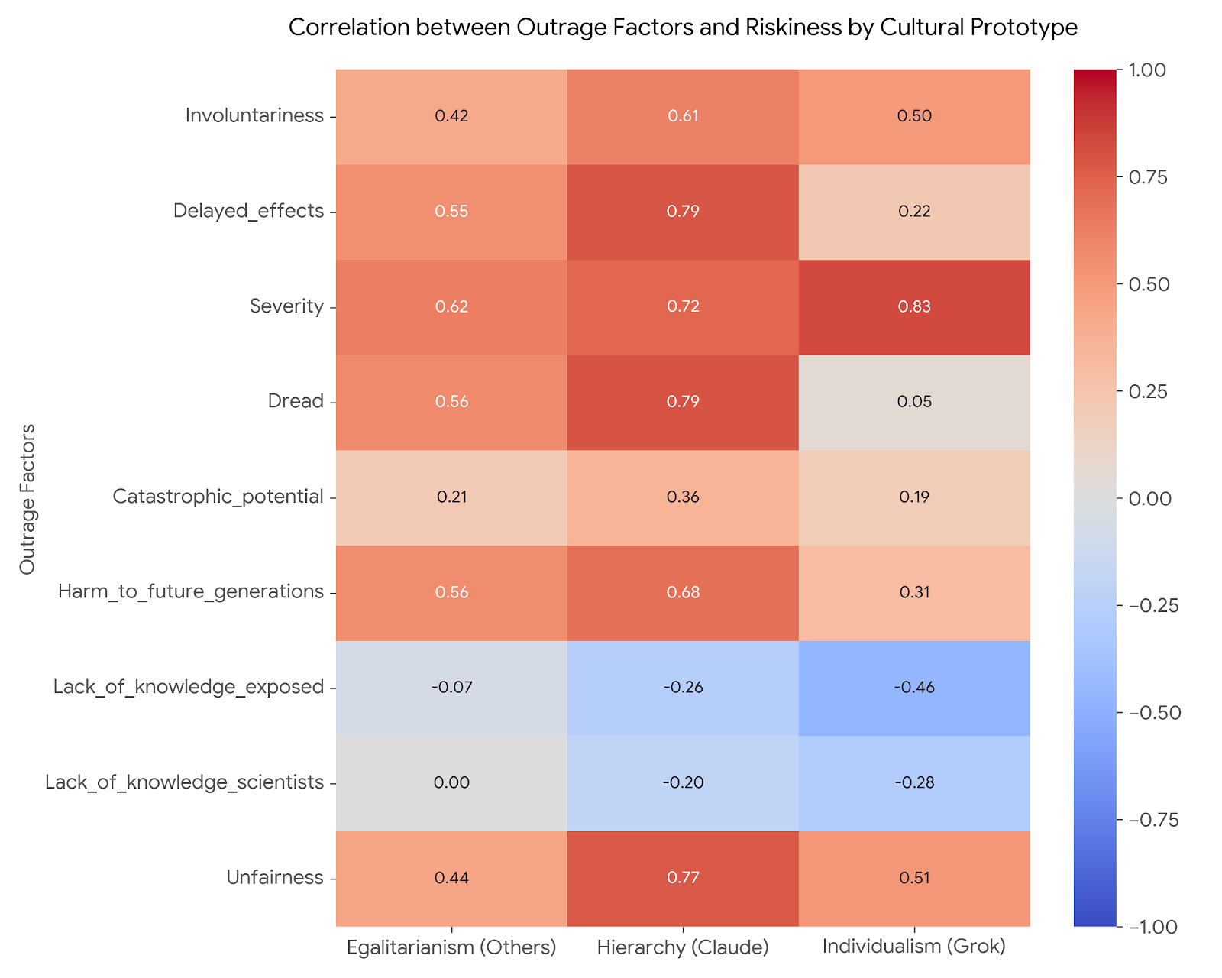
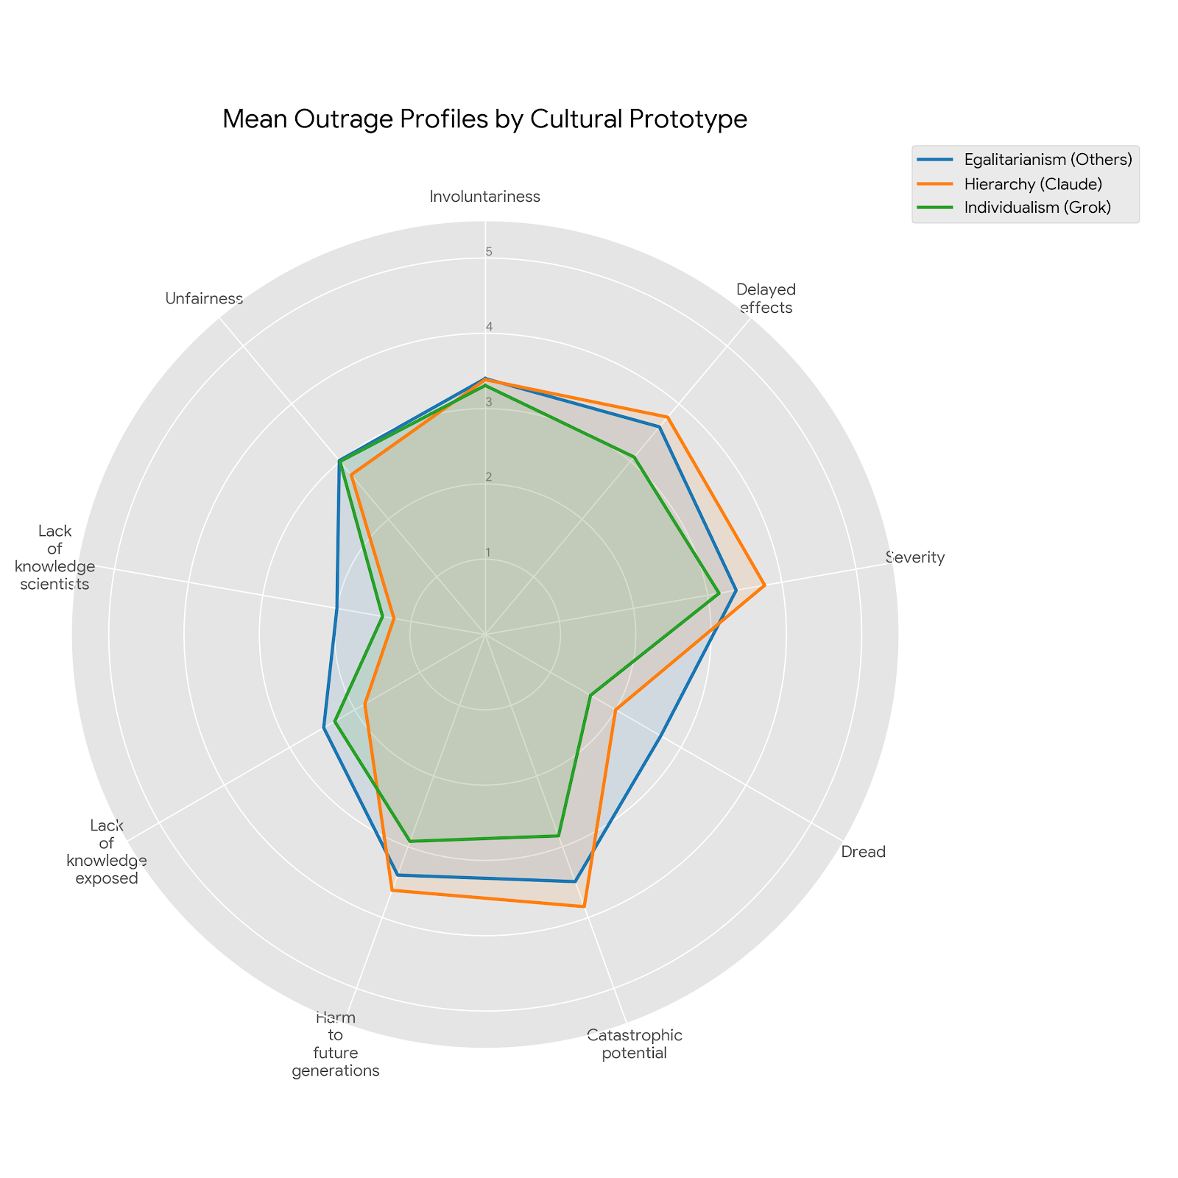
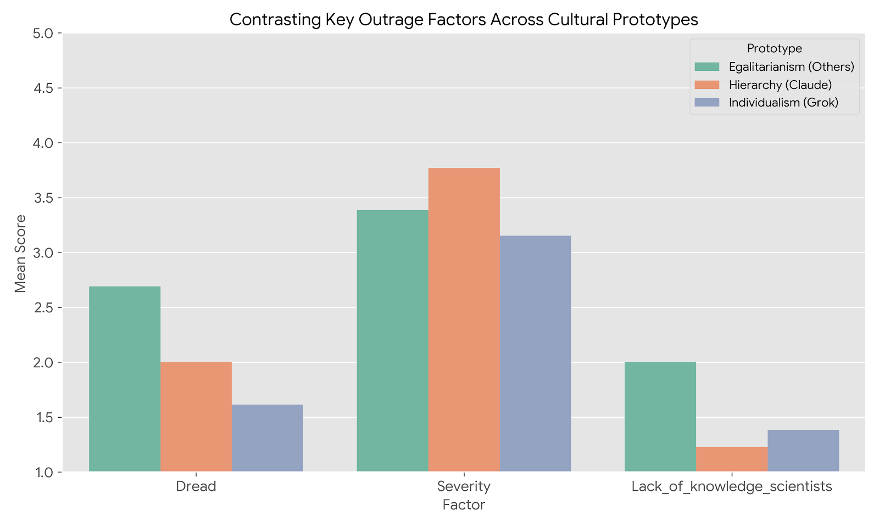
[Study 2] 연구 결과 – 두 이론의 통합 검증
2026 한국소통학회 봄철 정기학술대회
이론적으로 가장 첨예하게 대립하는
3가지 아웃레이지 요인에 대한 원형별 비교
문화원형별 아웃레이지 요인 프로파일
아웃레이지 요인-위험성 상관계수 히트맵
생성형 인공지능의 위험 인식 구조와 문화적 원형: 위험 커뮤니케이션 관점에서의 알고리즘 감사 (송종빈 & 장미경, 2026)

Slide 42
[Study 2] 논의 및 결론
2026 한국소통학회 봄철 정기학술대회
개인주의 (xAI사 Grok)
Grok의 위험 지각은 오직 치명성(Severity)에 의해서만 설명되고, 감정적 요인인 공포(Dread)나 재난적 잠재력(Catastrophic potential)은 위험성 판단에 거의 영향을 미치지 않았다.
개인주의 원형은 본인의 통제력과 회복 탄력성을 맹신하기 때문에, 주관적 공포나 사회적 패닉에 휘둘리지 않고, ‘실제 발생하는 팩트 기반의 물리적 피해량(Severity)’만을 통계적으로 계산하여 위험을 평가하는 모습을 보여주는데, Grok이 이러한 개인주의적 합리성을 그대로 모방하고 있다.
생성형 인공지능의 위험 인식 구조와 문화적 원형: 위험 커뮤니케이션 관점에서의 알고리즘 감사 (송종빈 & 장미경, 2026)

Slide 43
[Study 2] 논의 및 결론
2026 한국소통학회 봄철 정기학술대회
위계주의 (Anthropic사 Claude)
Claude는 ‘과학자의 지식 부족(Lack of knowledge – Scientists)’ 평균 점수가 1.23으로 모든 모델 중 가장 낮았다. 이는 전문가들이 위험을 잘 통제하고 있다고 굳게 믿는 위계주의 원형에 부합한다.
반면, 위험성을 판단할 때는 공포(Dread), 지연효과(Delayed effects), 불공정성(Unfairness)이 매우 강력한 상관관계를 보였다.
위계주의는 하향식 통제와 전문가주의를 지향하고, 이들이 가장 두려워하는 것은 엘리트 시스템으로 즉각적인 통제가 불가능한 ‘지연된 위험‘과 사회 질서를 붕괴시키는 대중적 패닉/공포이다. 물리적 피해(Severity) 자체보다 사회 시스템적 교란을 위험으로 정의하는 위계주의 원형의 양상을 그대로 재현한다.
생성형 인공지능의 위험 인식 구조와 문화적 원형: 위험 커뮤니케이션 관점에서의 알고리즘 감사 (송종빈 & 장미경, 2026)

Slide 44
[Study 2] 논의 및 결론
2026 한국소통학회 봄철 정기학술대회
평등주의 (그 외 모델)
평등주의 모델들은 전문가 통제에 대한 회의감(‘과학자의 지식 부족’이 2.00으로 최고치)을 보였으며, 위험을 판단할 때 치명성(Severity), 미래 세대 위협(Harm to future generation), 공포(Dread), 불공정성(Unfairness)등 다양한 도덕적/사회적 요인들을 복합적으로 고려하였다.
평등주의 원형은 거대 권력(자본/기술 관료)에 의한 불공정한 위험 분배를 가장 경계한다. 따라서 자연(미래 세대)에 대한 위협이나, 거대 자본이 야기하는 불공정성(Unfairness) 등 비가시적이고 도덕적인 아웃레이지 요소들을 종합하여 위험을 가장 민감하고 다차원적으로 지각하는 양상을 보인다.
생성형 인공지능의 위험 인식 구조와 문화적 원형: 위험 커뮤니케이션 관점에서의 알고리즘 감사 (송종빈 & 장미경, 2026)

Slide 45
[Study 3] 연구 방법
2026 한국소통학회 봄철 정기학술대회
[계획] 비판적 담론 분석을 통한 질적 삼각검증
모델들이 제시된 각 위험에 대해 어떻게 서술하는지를 비판적 담론 분석(CDA)를 통해 분석할 예정이다.
이는 본 연구의 Study 1과 2에서 드러난 인공지능 모델의 위험 인식과 반응이, 실제 소통에서의 결과물, 즉 생성된 텍스트에서도 이어지는지를 보기 위함이다.
생성형 인공지능의 위험 인식 구조와 문화적 원형: 위험 커뮤니케이션 관점에서의 알고리즘 감사 (송종빈 & 장미경, 2026)

Slide 46
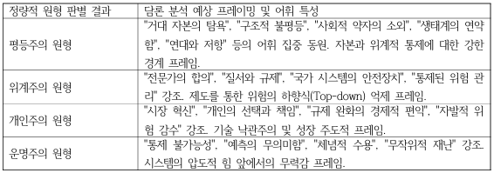
[Study 3] 연구 방법
2026 한국소통학회 봄철 정기학술대회
[계획] 비판적 담론 분석을 통한 질적 삼각검증
다음은 현재 연구자가 예상하는 각 문화원형 별 생성된 텍스트의 CDA 예상 프레이밍 및 어휘 특성이다.
생성형 인공지능의 위험 인식 구조와 문화적 원형: 위험 커뮤니케이션 관점에서의 알고리즘 감사 (송종빈 & 장미경, 2026)

Slide 47
[Study 3] 연구 결과 및 논의
2026 한국소통학회 봄철 정기학술대회
[계획] 비판적 담론 분석을 통한 질적 삼각검증
만약 Study 1에서 ‘평등주의‘로 판별된 언어모델이 ‘인공지능 자동화로 인한 노동 시장 붕괴 위험‘이라는 시나리오에 대해 텍스트를 생성할 때, ‘거대 자본의 탐욕‘이나 ‘구조적 소외‘라는 어휘와 프레임을 집중적으로 또 반복적으로 동원한다면, Study 1에서 측정한 양적 지표와 질적 언어 생성 매커니즘 간의 높은 합치도를 입증하는 것이며, Study 1에서 제기하였던 주류 모델들의 편향성과 이로 인한 위험성이 실재하는 위험임을 드러내는 근거로 작동할 수 있다.
또한, Study 2에서 해당 문화적 원형과 관련있는 아웃레이지 질적 요인들에 관련된 표현이 드러난다면, 이 또한 각 단계의 Study들이 유기적으로 연결되어 있고 실제로 모델의 위험 인식, 반응, 생성 각 단계들에 대해 유효한 알고리즘 감사 시스템을 제안했다는 기여를 하였다는 것을 혼합연구를 통해 입증하였다고 볼 수 있다.
생성형 인공지능의 위험 인식 구조와 문화적 원형: 위험 커뮤니케이션 관점에서의 알고리즘 감사 (송종빈 & 장미경, 2026)

Slide 48
Thank you

Slide 49
References
Bai, Y., Kadavath, S., Kundu, S., Askell, A., Kernion, J., Jones, A., Chen, A., Goldie, A., Mirhoseini, A., McKinnon, C., Chen, C., Olsson, C., Olah, C., Hernandez, D., Drain, D., Ganguli, D., Li, D., Tran-Johnson, E., Perez, E., … Kaplan, J. (2022). Constitutional AI: Harmlessness from AI feedback (arXiv:2212.08073). arXiv. https://arxiv.org/abs/2212.08073
Beck, U. (1992). Risk society: Towards a new modernity (M. Ritter, Trans.). Sage Publications. (Original work published 1986)
Chai, S.-K., Liu, M., & Kim, M.-S. (2009). Cultural comparisons of beliefs and values: Applying the grid-group approach to the World Values Survey. Beliefs & Values, 1(2), 193–208. https://doi.org/10.1891/1942-0617.1.2.193
Cheng, M., Durmus, E., & Jurafsky, D. (2023). Marked personas: Using natural language prompts to measure stereotypes in language models. In Proceedings of the 61st Annual Meeting of the Association for Computational Linguistics (Volume 1: Long Papers) (pp. 1504–1532). Association for Computational Linguistics. https://doi.org/10.18653/v1/2023.acl-long.84
Covello, V. T. (1983). The perception of technological risks: A literature review. Technological Forecasting and Social Change, 23(4), 285–297. https://doi.org/10.1016/0040-1625(83)90032-X
Dake, K. (1991). Orienting dispositions in the perception of risk: An analysis of contemporary worldviews and cultural biases. Journal of Cross-Cultural Psychology, 22(1), 61–82.
Douglas, M. (1978). Cultural bias. Royal Anthropological Institute of Great Britain and Ireland.
Esposito, E. (2025). Beyond artificial intelligence: How algorithms communicate without understanding. Philosophy & Digitality, 2(1), 8–16. https://doi.org/10.18716/pd.v2i1.11657
Geranpayeh, A. (2023). Leveraging computational psychometrics for language testing. Language Teaching Research Quarterly, 37, 204–212.
Guzman, A. L. (Ed.). (2018). Human-machine communication: Rethinking communication, technology, and ourselves. Peter Lang. https://doi.org/10.3726/b14414

Slide 50
References
Guzman, A. L., & Lewis, S. C. (2020). Artificial intelligence and communication: A human–machine communication research agenda. New Media & Society, 22(1), 70–86. https://doi.org/10.1177/1461444819858691
Haerpfer, C., Inglehart, R., Moreno, A., Welzel, C., Kizilova, K., Diez-Medrano, J., Lagos, M., Norris, P., Ponarin, E., & Puranen, B. (2022). World Values Survey Wave 7 (2017–2022) cross-national data-set (Version 4.0.0) [Data set]. World Values Survey Association. https://doi.org/10.14281/18241.18
Habermas, J. (1989). The structural transformation of the public sphere: An inquiry into a category of bourgeois society (T. Burger, Trans.). MIT Press. (Original work published 1962)
Jones, S. (2014). People, things, memory and human-machine communication. International Journal of Media & Cultural Politics, 10(3), 245–258. https://doi.org/10.1386/macp.10.3.245_1
Kahan, D., Jenkins‐Smith, H., & Braman, D. (2011). Cultural cognition of scientific consensus. Journal of Risk Research, 14(2), 147–174. https://doi.org/10.1080/13669877.2010.511246
Krieger, J. B., Bouder, F., Wibral, M., & Almeida, R. J. (2025). A systematic literature review on risk perception of artificial narrow intelligence. Journal of Risk Research, 28(9/10), 1111–1129. https://doi.org/10.1080/13669877.2024.2350725
Li, Y., Lin, X., Sha, Z., Jin, Z., & Li, X. (2026). AI psychometrics: Evaluating the psychological reasoning of large language models with psychometric validities. arXiv. https://arxiv.org/abs/2603.11279
Maharjan, J., Jin, R., Zhu, J., & Kenne, D. (2025). Psychometric evaluation of large language model embeddings for personality trait prediction. Journal of Medical Internet Research, 27, e75347. https://doi.org/10.2196/75347
Marris, C., Langford, I. H., & O’Riordan, T. (1996). Integrating sociological and psychological approaches to public perceptions of environmental risks: Detailed results from a questionnaire survey (CSERGE Working Paper GEC 96-07). University of East Anglia.
Nass, C., Steuer, J., & Tauber, E. R. (1994). Computers are social actors. In Proceedings of the SIGCHI Conference on Human Factors in Computing Systems (pp. 72–78). Association for Computing Machinery. https://doi.org/10.1145/191666.191703

Slide 51
References
Reeves, B., & Nass, C. (1996). The media equation: How people treat computers, television, and new media like real people and places. Cambridge University Press.
Sandman, P. M. (1988). Risk communication: Facing public outrage. Management Communication Quarterly, 2(2), 235–238. https://doi.org/10.1177/0893318988002002006
Sandman, P. M. (1993). Responding to community outrage: Strategies for effective risk communication. American Industrial Hygiene Association.
Slovic, P. (1987). Perception of risk. Science, 236(4799), 280–285. https://doi.org/10.1126/science.3563507
Wildavsky, A. (1987). Choosing preferences by constructing institutions: A cultural theory of preference formation. The American Political Science Review, 81(1), 4–21. https://doi.org/10.2307/1960776
Wildavsky, A., & Dake, K. (1990). Theories of risk perception: Who fears what and why? Daedalus, 119(4), 41–60.
Ye, H., Huo, T., Guo, Z., Zhang, X., Dong, H., & Song, G. (2025). Psychometrics with AI foundation models. OSF Preprints. https://doi.org/10.31234/osf.io/qh5e3_v1

